Slide 1
Learn Typing!
Github.com/Ineptum/TT

Slide 2
А что это?
Тяжело представить кого-либо, чья профессия сопряжена с работой за клавиатурой, безо всяких навыков печатания. Однако такие люди будут существовать всегда, и обретение навыков печатания для них – сущая проблема, вызывающая немало негодования. Именно эту проблему призван решить Learn Typing!

Slide 3
Простой клавиатурный тренажёр для всех-всех.
Одним из камней преткновения в разработке приложений является создание интерфейса. Сделать качественный, приятный и понятный дизайн – задача не из лёгких! Благо PyQt5 дарует немало возможностей подобный дизайн воплотить.

Slide 4
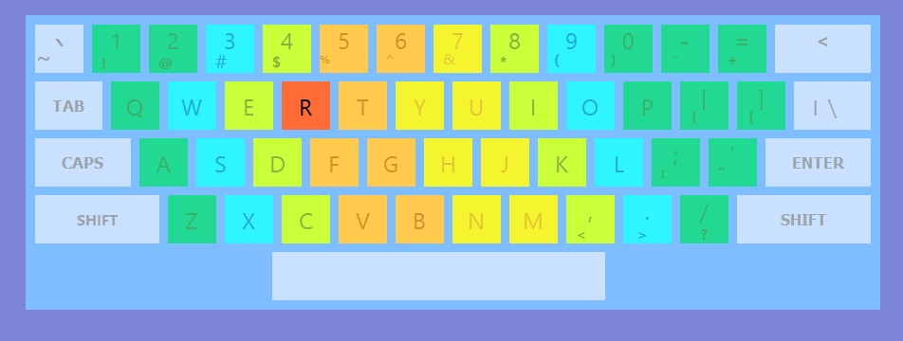
Распределённые по пальцам с помощью разных цветов клавиши + колоритный и живой дизайн = успех.

Slide 5
Тренажёр – удобнейший интерфейс для развития навыков печати.
отслеживает скорость набора символов во время работы
записывает рекордные скорости в отдельный файл
поддерживает различные режимы для тренировки правильной позиции пальцев на клавиатуре и их моторики
следит не только за скоростью, но и за точностью набора
позволяет прервать работу в любой момент
сопровождён наглядной документацией
в короткий срок способен существенно развить слепую печать

Slide 6
Много клавиш, хороших и разных!
В приложении доступны режимы для постановки пальцев, оттачивания навыков набора коротких и длинных слов, опция перемешивания слов в отдельно взятом уроке, чтобы тренировки не превращались в обыкновенное заучивание, и даже график, отображающий текущую скорость набора во время прерывания работы.

Slide 7
Пятнадцать минут в день, и уже через две недели Вы почувствуете себя гораздо увереннее за клавиатурой.
Заходите на Github.com/Ineptum/TT и пользуйтесь на здоровье.
Удобно, быстро и с открытым исходным кодом!

